Slide 1
Info avond examinering dinsdag 3 oktober 2023

Slide 2
Maak er een feestje van!
De PvB is een kans om te laten zien wat je kunt en wat je hebt geleerd.

Slide 3
Programma
Diplomeerbaar als….
Informatie op Yunet
Informatie op Wikiwijs
Proeve van bekwaamheid
Planning AVO examens
Jaarkalender
Aanmelddata voor hbo

Slide 4
1. Wat moet je afronden om je diploma te kunnen ontvangen?
Voldoen aan de onderwijsverplichting.
Dat betekent dat je alle voor jou geplande onderwijsactiviteiten hebt afgerond en voldoende hebt afgesloten.
Voldoen aan de eisen m.b.t. AVO examens.
Voldoen aan de eisen m.b.t. de keuzedelen.
Dat betekent dat je minimaal 3 keuzedelen gevolgd hebt en hebt deelgenomen aan het examen: 3x voldoende of 1xV, 1xO, 1xG
Je BPV uren, beoordelingen en formulieren zijn in orde.
Je hebt het werkproces examen (proeve 1) behaald.
Je hebt de proeve van bekwaamheid (proeve 2) met een positief resultaat afgerond.

Slide 5
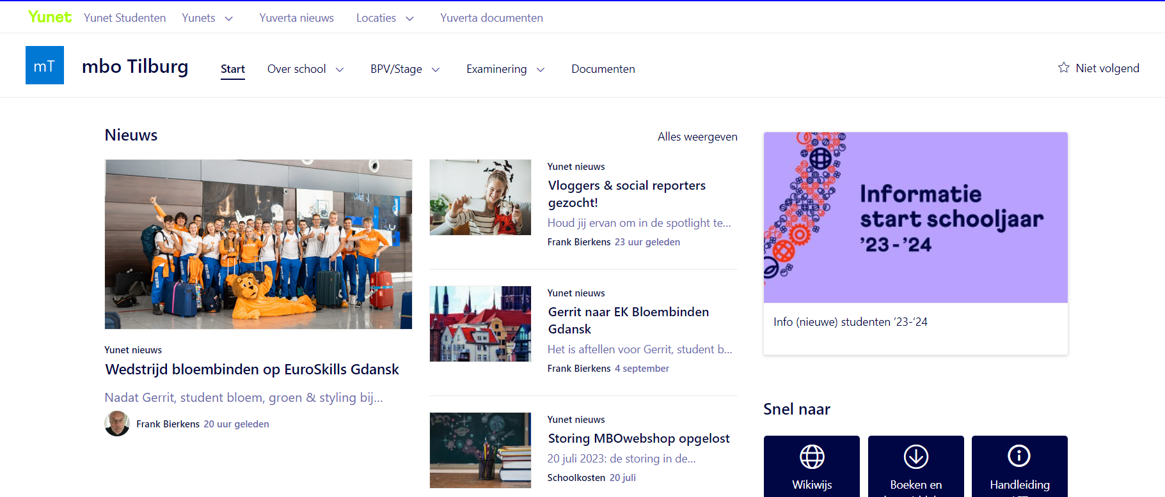
2. Informatie op Yunet

Slide 6
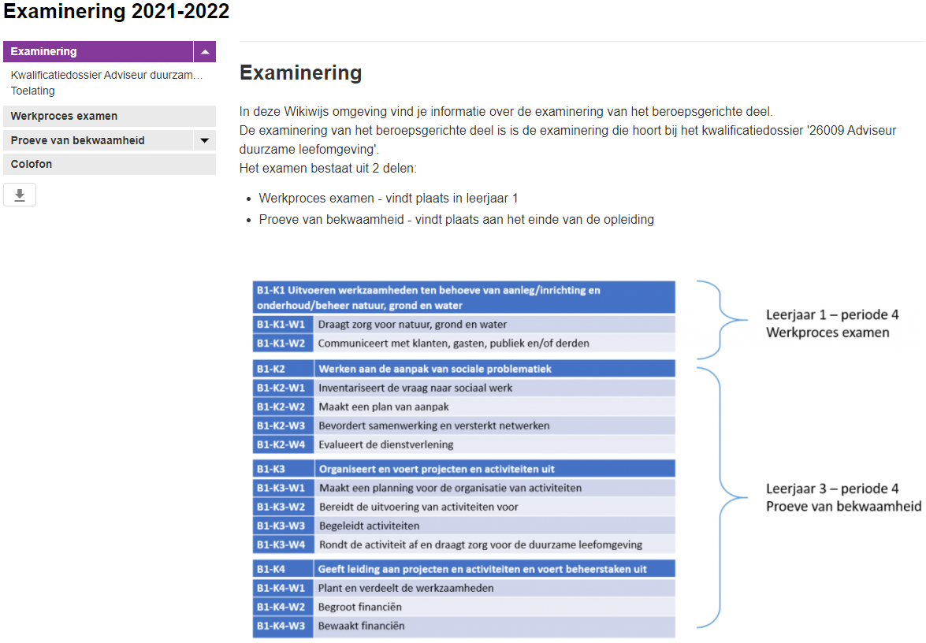
3. Informatie op Wikiwijs

Slide 7
4. Proeve van bekwaamheid
Vindt plaats aan het einde van de opleiding
Opdracht: Organiseren van activiteit voor doelgroep met draaiboek en financiële verantwoording
Duurt 25 dagen (incl. voorbereiding)
Student zoekt zelf een project
Uitvoering bij bedrijf/organisatie
Beoordeling door twee assessoren op het bedrijf
Tijdens de examenperiode werk je zelfstandig aan de opdracht, met hulp van het bedrijf
Een week voor het examen lever je je projectplan digitaal in
De assessoren lezen je projectplan en komen naar de activiteit
Na de activiteit heb je een gesprek met de assessoren over het projectplan en de uitvoering
Na het gesprek hoor je het advies van de assessoren. Dit advies gaat naar de examencommissie.
Bij negatief advies: herkansing van het hele examen met nieuwe activiteit bij andere organisatie

Slide 8
4. De proeve van bekwaamheid Eisen examenbedrijf:
Studenten mogen de beroepsproeve niet uitvoeren bij een organisatie waarmee ze familiebanden of andere nauwe relaties hebben. Dit kan in eigenaar of personeel zitten maar ook in (grote) klanten
De organisatie moet personeel en een bedrijfspand hebben.
De school beoordeelt uiteindelijk of het bedrijf geschikt is om de beroepsproeve uit te voeren.
Studenten geven aan op een intekenlijst wanneer ze de uitvoering van de activiteit willen doen.
Examinering 2023-2024

Slide 9
5. Planning AVO examens ADL
Datum | Onderdeel | Tijd | Locatie
10-10-2023 | Engels schrijven | Volgens rooster | Tilburg
24-10-2023 | Nederlands schrijven | Volgens rooster | Tilburg
26-10-2023 | Nederlands lezen/luisteren | Volgens rooster | Den Bosch
31-10-2023 | Engels spreken en gesprekken hoger niveau en herkansingen | Volgens rooster | Tilburg
09-11-2023 | Engels lezen/luisteren | Volgens rooster | Den Bosch
12-12-2023 | Nederlands herkansing lezen/luisteren | Volgens rooster | Den Bosch
17-01-2024 | Engels lezen/luisteren hoger niveau en herkansingen | Volgens rooster | Den Bosch
23-01-2024 | Rekenen herkansingen | Volgens rooster | Den Bosch
n.t.b. in P3 | Engels schrijven hoger niveau | Volgens rooster | Tilburg

Slide 10
Regels bij examinering
Voor elk examen dien je je identiteitsbewijs bij je te hebben
Voor de mondelinge examens moet je een kwartier voor aanvang op school aanwezig zijn. Bij het schrijfexamen neem je je eigen laptop mee
Een kandidaat kan door overmacht of onvoorziene omstandigheden maximaal 30 minuten te laat komen bij een praktijkexamen. Bij theoretisch (schriftelijk) examen worden kandidaten na 15 minuten van het examen niet meer toegelaten. In alle gevallen mogen kandidaten die te laat komen het proces niet verstoren. De eindtijd blijft bij het te laat komen voor de kandidaat gelijk.
Als je niet meer wordt toegelaten tot het examen heb je ook meteen je eerste kans verspeeld en kan je alleen nog gebruik maken van een herexamen
Mocht er daarna nog een derde kans nodig zijn dan moet je die aanvragen bij de REC en dan is dit examen voor eigen rekening

Slide 11
6. Planning PvB
De examenperiode start in week 1 van periode 4. Dit is de week van 15 april 2024.
Uitvoering PvB: in week 6-7 van periode 4 : week van 3 en 10 juni 2024
Bij doorwerken in de meivakantie wordt dit de week van 20 mei 2024

Slide 12
8. Aanmelddata HBO
Studenten moeten zich uiterlijk op 1 mei aanmelden bij Studielink voor de studie van hun keuze. Zij hebben dan recht op een studiekeuzecheck voor opleidingen die niet selecteren.
Aanmelding tot en met 1 mei betekent ook recht op toelating tot een andere studie (toelatingsrecht). Voor een opleiding met een numerus fixus (vastgesteld aantal plaatsen) is de uiterste aanmelddatum 15 januari.
https://www.rijksoverheid.nl/onderwerpen/hoger-onderwijs/studiekeuze-en-toelating

Slide 13
Vragen?

